Slide 1
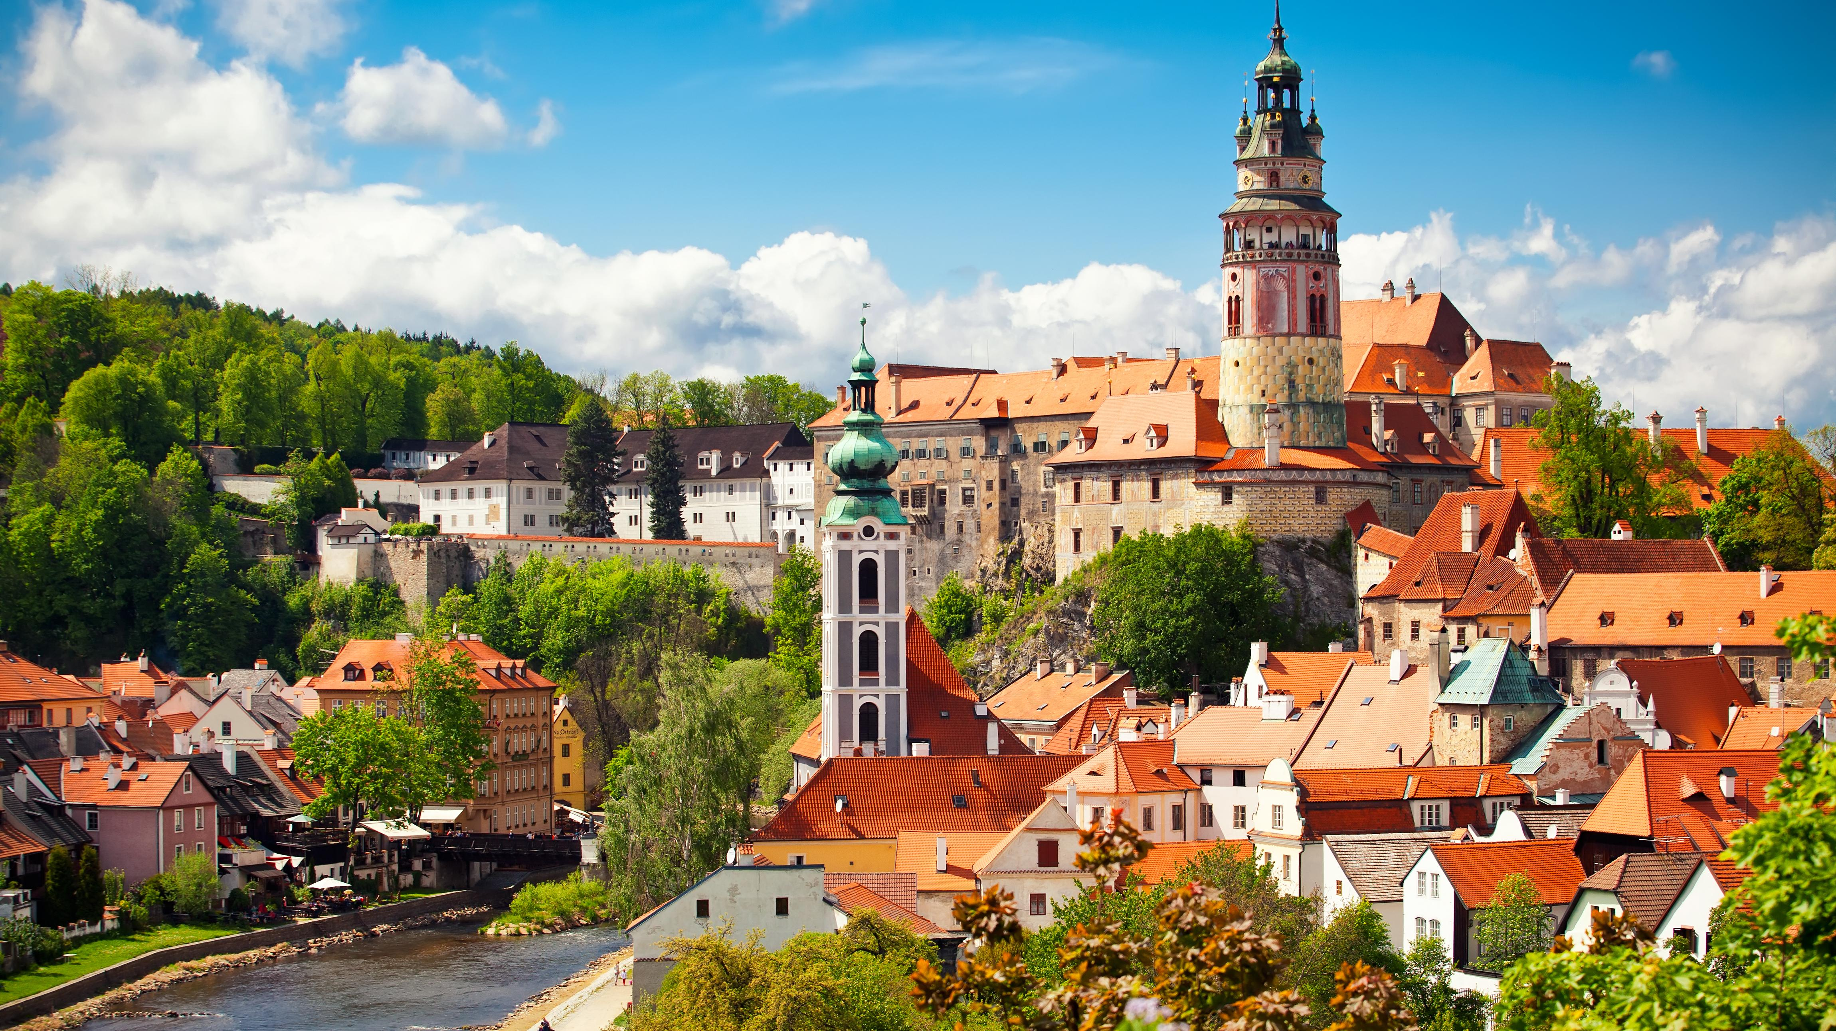
Witamy w czechach…

Slide 3
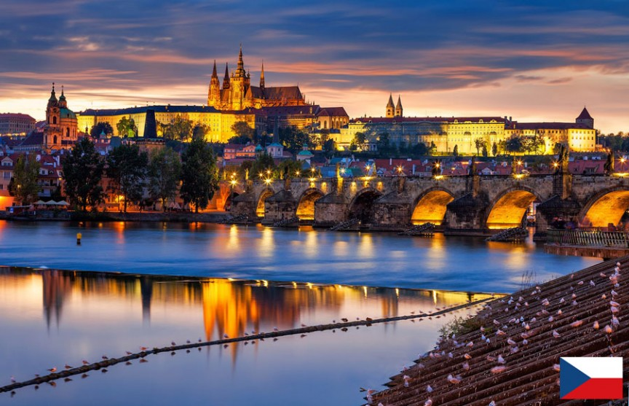
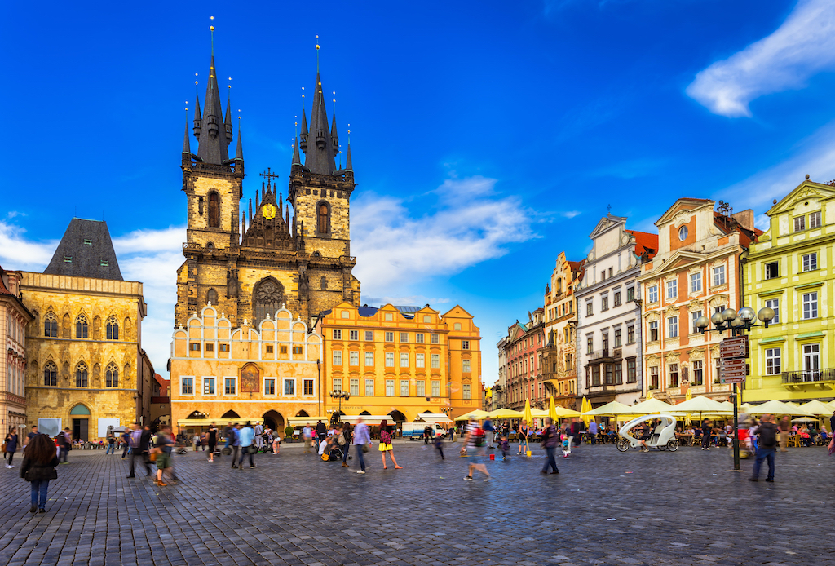
Praga – to stolica Czech. Jest niewątpliwie atrakcją Republiki Czeskiej. Miasto słynie z niezliczonych placów zabytkowych i gigantycznego kompleksu zamkowego. Wizyta w Pradze jest koniecznością.

Slide 4
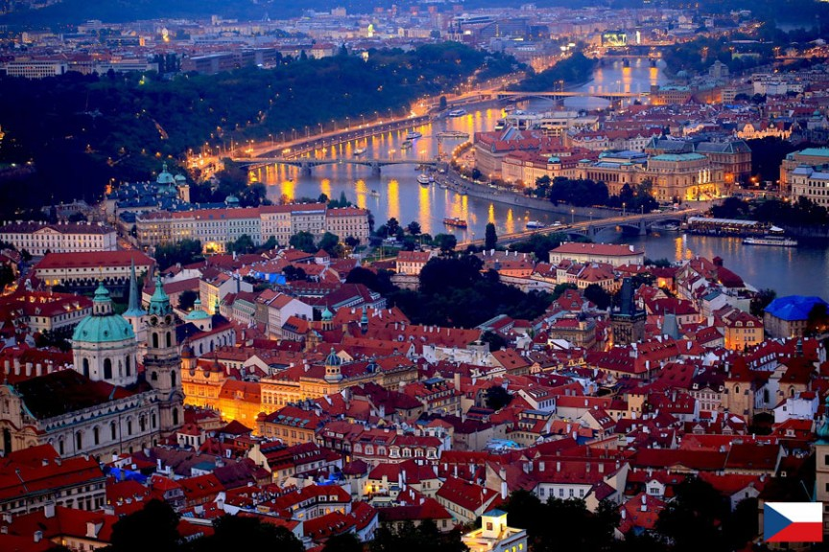
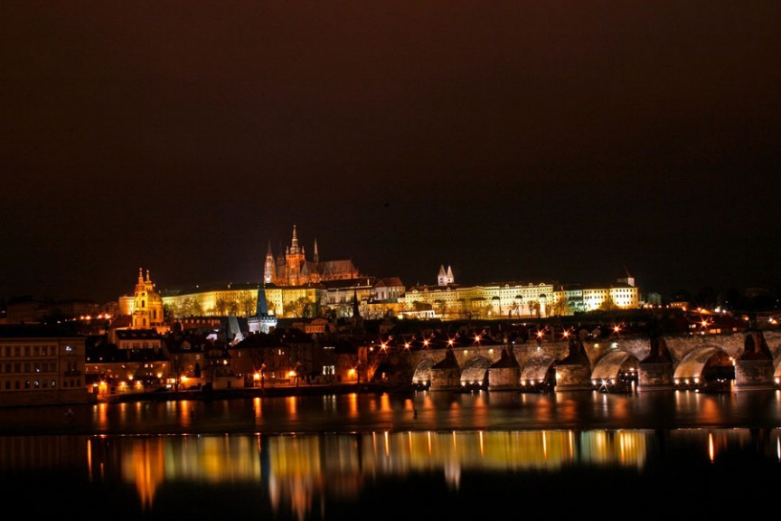
Będąc w Pradze koniecznie odwiedź:
Stare Miasto
Zamek Praski
Złotą Uliczkę (czeski: Zlatá ulička) – słynna ulica w Pradze w dzielnicy Hradczany, położona na terenie praskiego zamku (Pražský hrad). Ulicę zamieszkiwali złotnicy pracujący dla skarbu (Dzielnica Żydowska w Pradze)
Klasztor Strahov i bibliotekę.

Slide 5
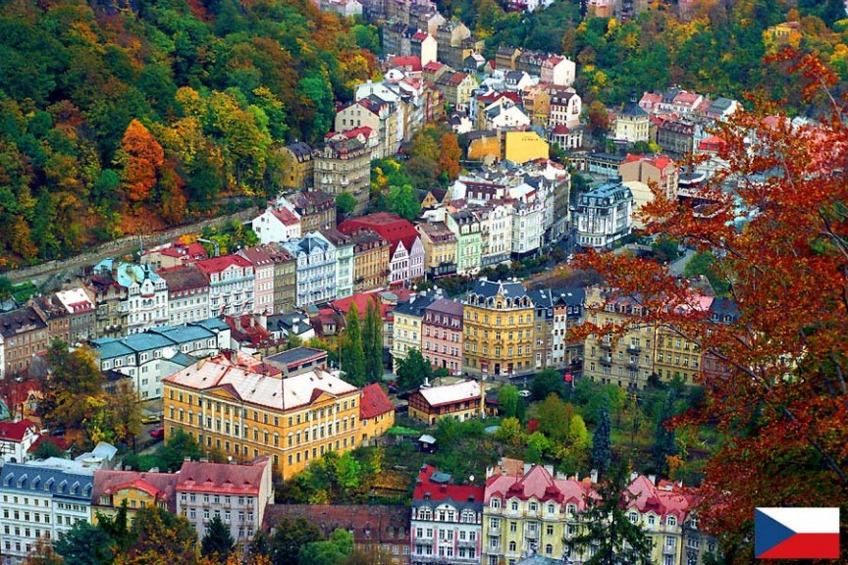
Karlowe Wary (czeski: Karlovy Vary)
Karlovy Vary są jednym z najbardziej znanych czeskich uzdrowisk. Karlove Vary odwiedzają zarówno turyści jak i pacjenci, którzy zaznają kąpieli w leczniczych wodach.

Slide 6
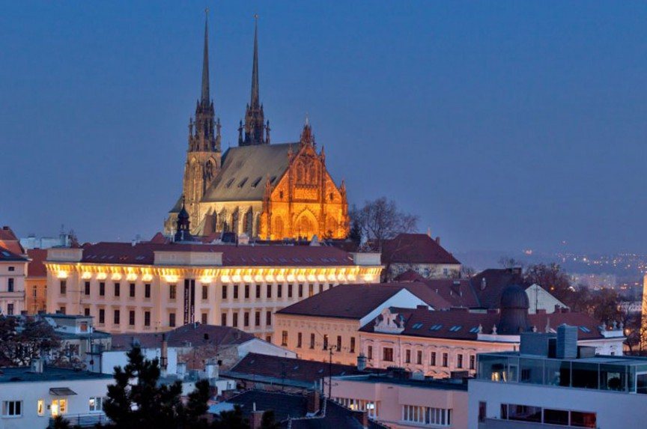
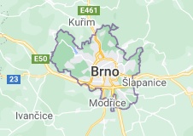
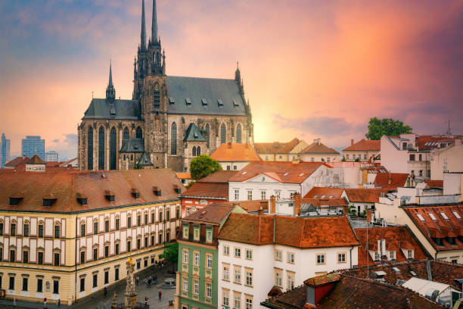
Brno - drugie co do wielkości miasto Czech leży w południowej części kraju.

Slide 7
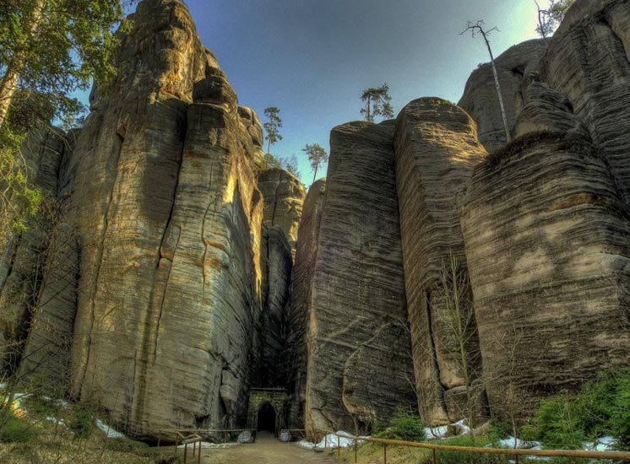
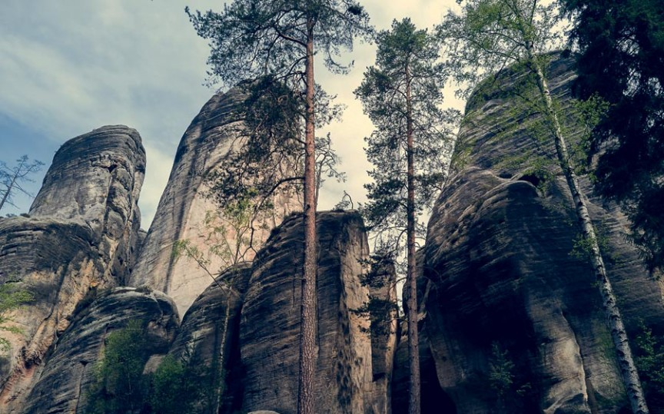
Bajkowa okolica ogromnych czeskich skał
Adrszpaskie Skały - Unikalne skały położone na terenie rezerwatu przyrody „Národní přírodní rezervace Adršpašskoteplické skály” zbudowane są z kredowych piaskowców. Malowniczo położone bloki skalne przecinają liczne głębokie wąwozy, kaniony, szczeliny, długie labirynty, niewielkie urokliwe jeziora na różnej wysokości, a całość otacza las. Przez okolicę przepływa rzeka Metuje, na której spotkamy dwa wodospady. Pomiędzy skałami wiedzie płatny szlak widokowo-turystyczna.
Teplickie Skalne Miasto
Skały posiadają formę pionowych, strzelistych ścian o znacznej wysokości, które wyrastają bezpośrednio z ziemi, tworząc kaniony. Na brzegach kanionów stoi kilkanaście wolnostojących skał o wysokości prawie 100 metrów.

Slide 8
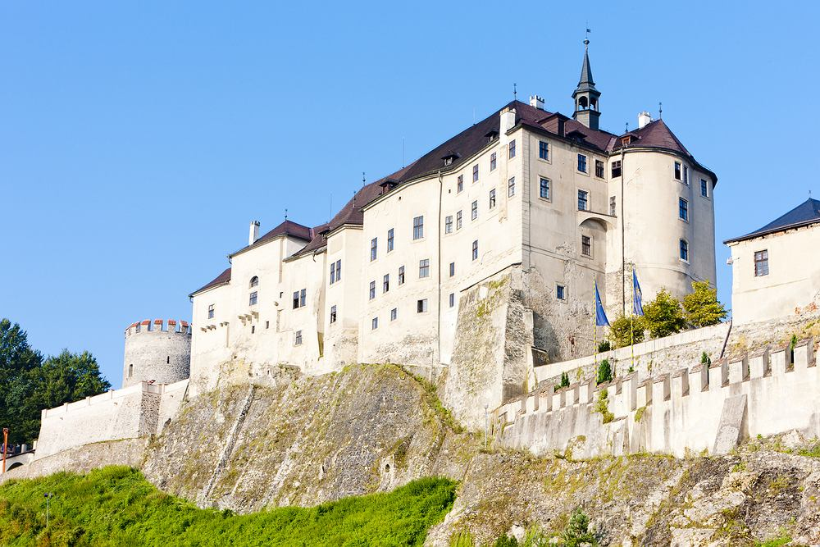
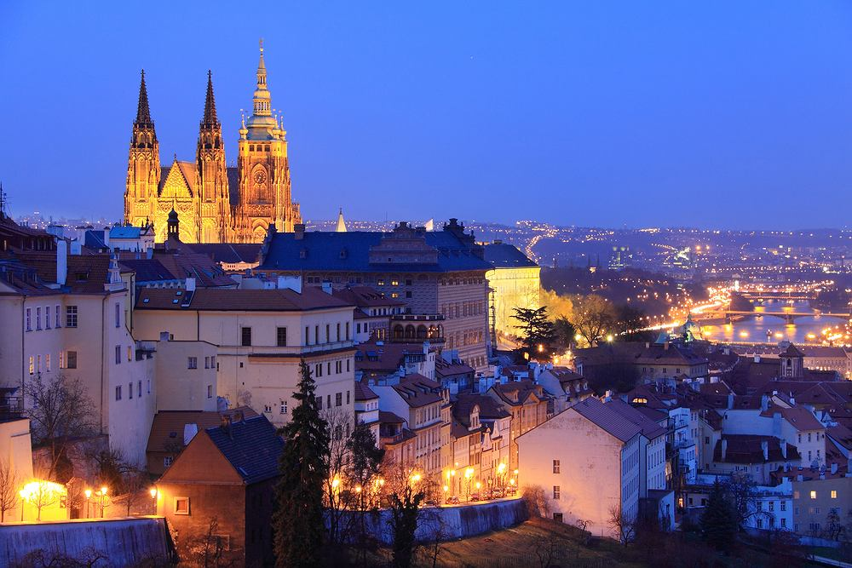
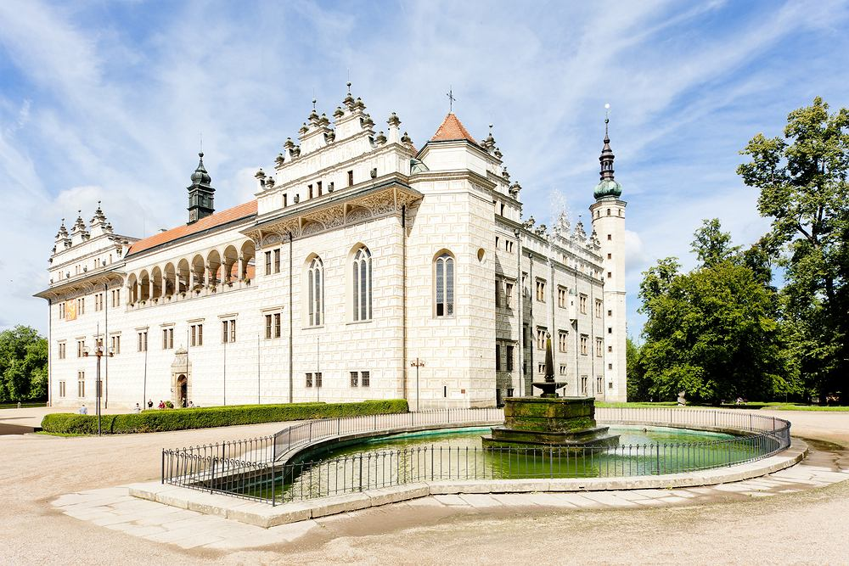
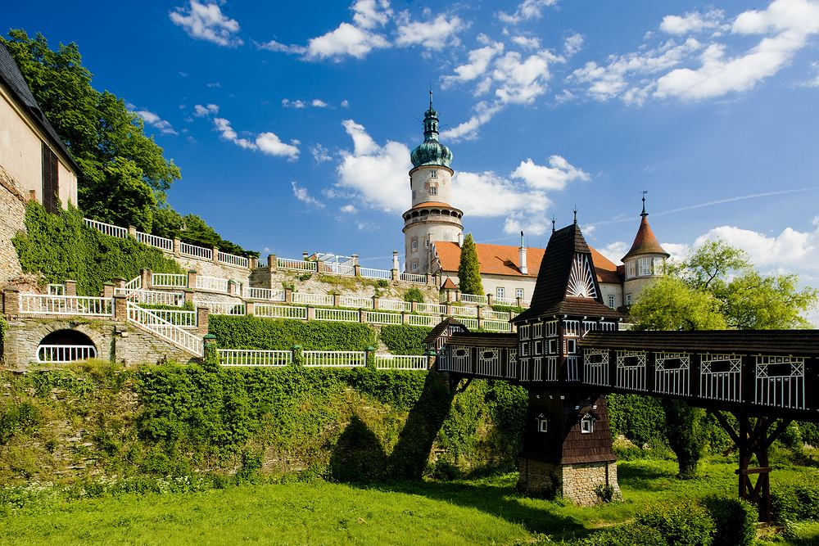
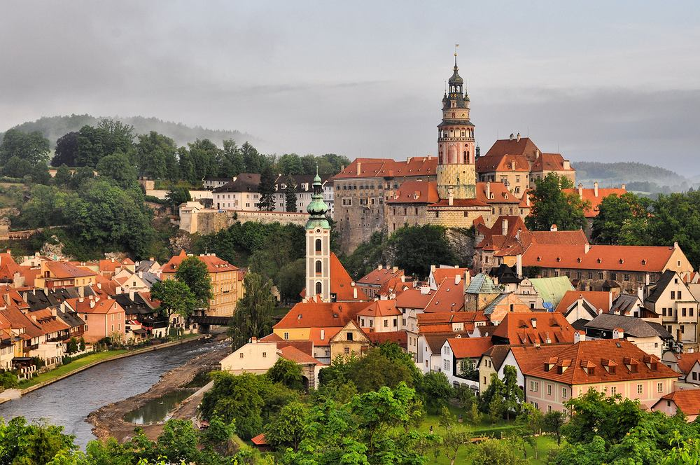
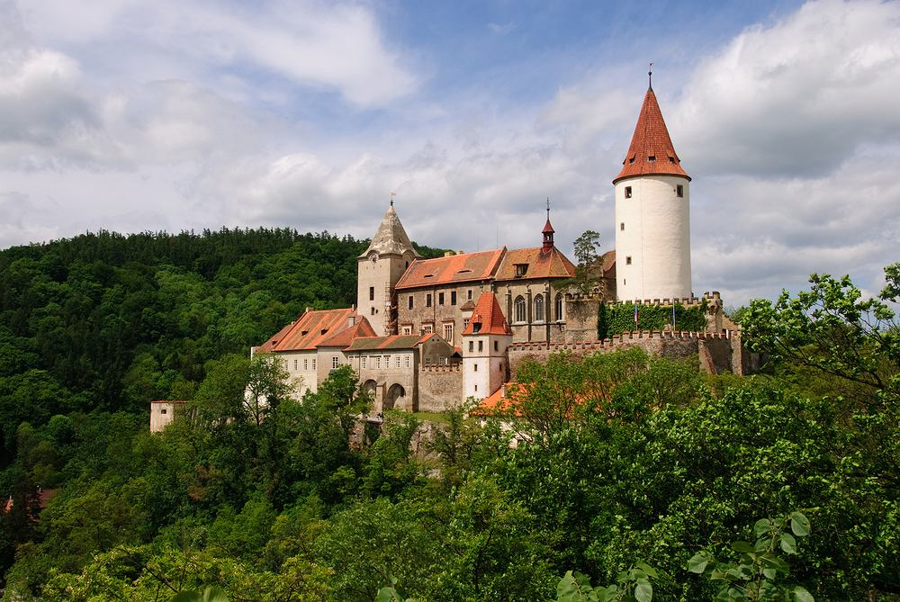
Najpiękniejsze zamki i pałace w Czechach

Slide 9
Ciekawostki
Najwyższym punktem wzniesienia w Republice Czeskiej jest Śnieżka, szczyt górski o wysokości 1603 metrów.
Karkonosze, w których znajduje się Śnieżka, tworzą czesko-polską granicę, dzielącą Czechy i Śląsk.
Praga jest piątym najczęściej odwiedzanym miastem w Europie po Londynie, Paryżu, Stambule i Rzymie. Mieszka tutaj 10,58 mln ludzi.
W Pradze, znajduje się zamek z 9 wieku, zachowane średniowieczne Stare Miasto i posągowy Most Karola.
Skoda, lokalny producent samochodów, jest jednym z zaledwie czterech znaków towarowych samochodowych, które mogą poszczycić się ponad stuletnią historią. Firma została założona przez Emila Skodę. Skoda oznacza w języku czeskim „szkoda”.

Slide 10
Republika Czeska posiada największą na świecie sieć oznakowanych ścieżek. Od 2002 r. oznakowano ponad 38 000 km pieszych ścieżek.
Pierwsze kostki cukru powstały w 1841 roku w czeskich Dacicach.
Republika Czeska jest krajem położonym w Europie Środkowej, znanym ze swojej sztuki, muzyki i literatury. Graniczy z Niemcami, Polską, Słowacją i Austrią.
Wystawy lalkarstwa i marionetek cieszą się dużą popularnością zarówno wśród dzieci, jak i dorosłych, a co roku w całym kraju odbywają się festiwale lalkarstwa. Muzeum lalek w Pradze gości codziennie pokazy i posiada największą kolekcję na świecie.
Znani Czesi to między innymi: Oskar Schindler, Antonin Dvorak,Sigmund Freud, Franz Kafka, Petra Nemcová, Ivana Trump, Martina Navratilova, Ivan Lendl i Gregor Mendel.
Uniwersytet Karola został założony w 1348 roku i jest jednym z najstarszych na świecie czynnych uniwersytetów.

Slide 12
Dziękujemy za uwagę

